Slide 1


Slide 2




CHÀO MỪNG CÁC EM ĐẾN VỚI MÔN HOẠT ĐỘNG TRẢI NGHIỆM

Slide 3
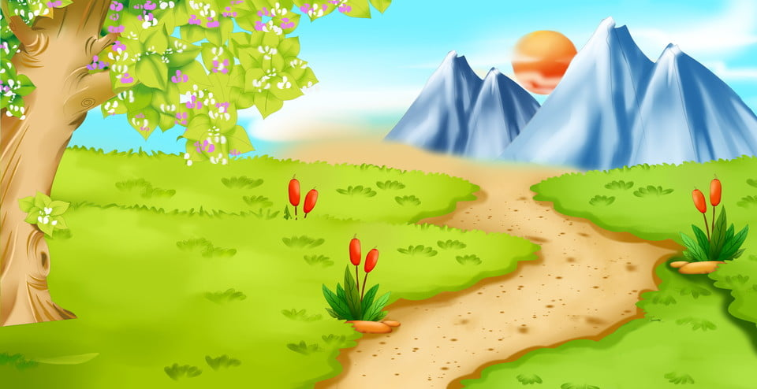

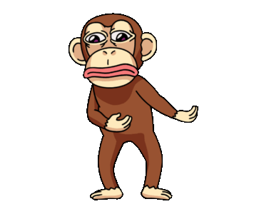
Trò chơi : Giúp khỉ về nhà
Cách chơi như sau: trên đường về nhà bạn khỉ bị các bạn khủng long, gà trống và gấu nâu, chắn đường muốn giúp bạn khỉ đi qua được các bạn ấy thì các em phải trả lời đúng câu hỏi mà các bạn lần lược đưa ra.

Slide 4
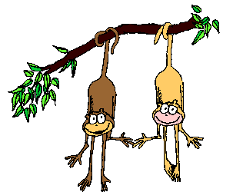
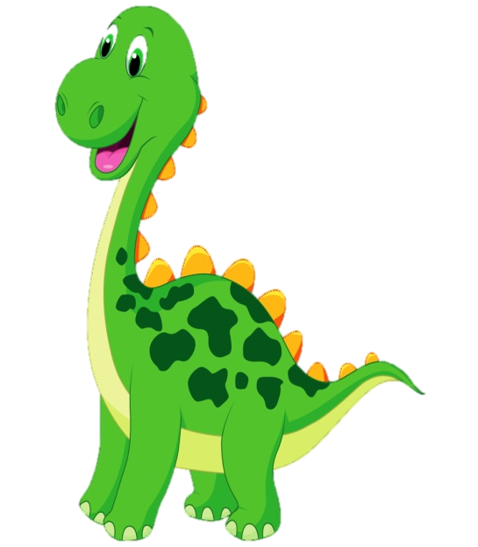


Đi Qua
Đi Qua
Đi Qua
Đi Qua

Slide 5

+ Em đã bao giờ giúp ai đó làm việc gì chưa?
Quay Lại

Slide 6
+ Đó là việc làm gì?
Quay Lại

Slide 7

Sau khi làm được việc tốt em cảm thấy tâm trạng mình như thế nào ?
Quay Lại

Slide 8
Thứ ngày tháng năm 202 1
Môn : Hoạt động trải nghiệm
BÀI 13: HOẠT ĐỘNG GIÁO DỤC THEO CHỦ ĐỀ
GIÚP ĐỠ NGƯỜI GẶP HOÀN CẢNH KHÓ KHĂN
1 : Khởi động :
2: Khám phá :

Slide 9
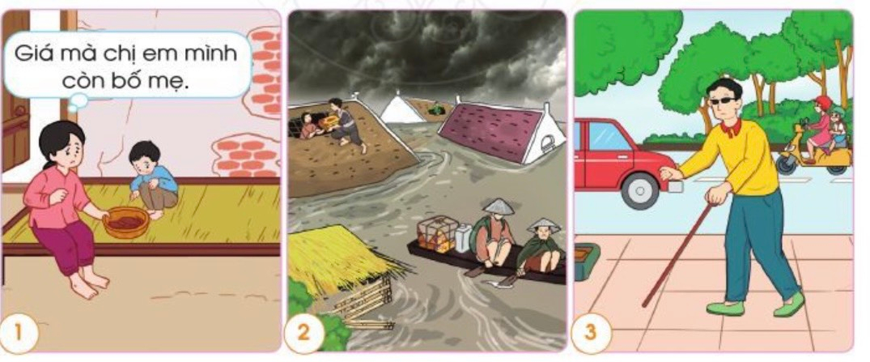
BÀI 13: HOẠT ĐỘNG GIÁO DỤC THEO CHỦ ĐỀ
GIÚP ĐỠ NGƯỜI GẶP HOÀN CẢNH KHÓ KHĂN
2: Khám phá :
Thảo luận nhóm bốn
Hoạt động 1: Nhận biết người gặp hoàn cảnh khó khăn

Slide 10
+ Các nhân vật trong mỗi bức tranh gặp những khó khăn gì?
+ Họ cần nhận được sự giúp đỡ nào từ mọi người xung quanh?
Thảo luận nhóm bốn

Slide 11
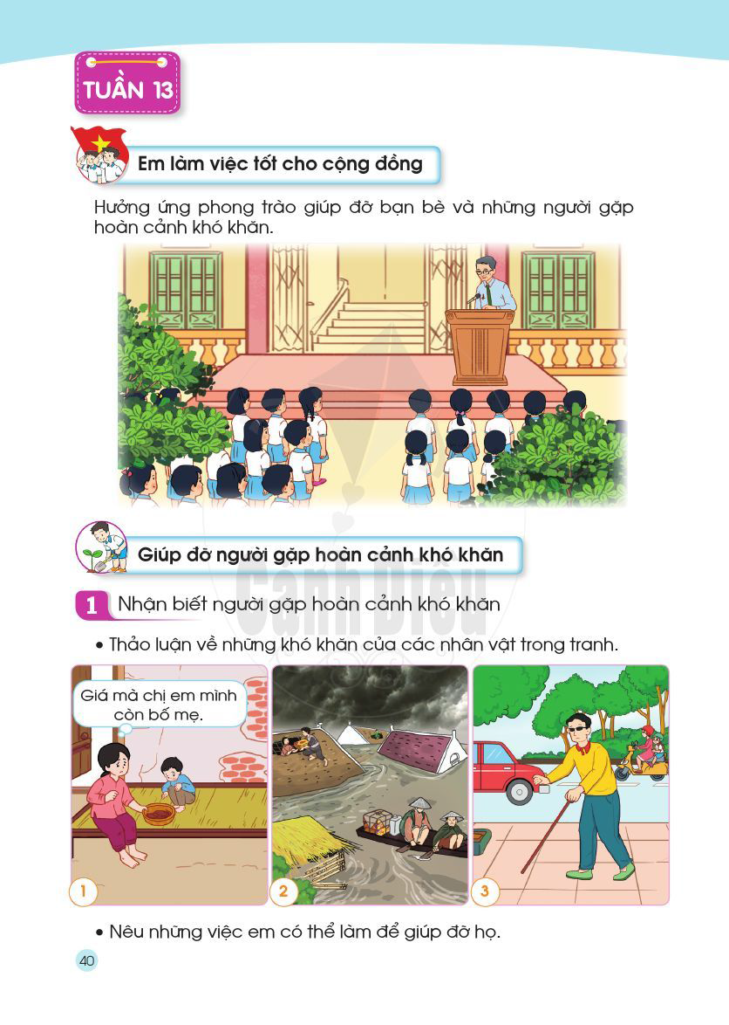
+ Khi họ gặp những hoàn cảnh khó khăn như này các con cần làm gì để giúp đỡ họ?

Slide 12
Kết luận: Xung quanh chúng ta có rất nhiều người gặp hoàn cảnh khó khăn. Chúng ta cần quan tâm và có những việc làm cụ thể không chỉ mang lại niềm vui cho họ mà còn cho cả chính bản thân chúng ta.

Slide 13
3: Luyện tập – vận dụng
Kết luận: Người gặp hoàn cảnh khó khăn rất cần sự chia sẻ, động viên, giúp đỡ từ mọi người xung quanh để cuộc sống của họ giảm bớt những khó khăn. Mỗi người trong chúng ta hay cùng chia sẻ khó khăn với họ bằng những việc làm cụ thể và phù hợp với khả năng, lứa tuổi của mình.
Người gặp hoàn cảnh khó khăn đó là ai?
Người đó gặp những khó khăn nào?
Người đó cần nhận được những sự giúp đỡ gì?
Khi giúp đỡ được người khác em cảm thấy thế nào?

Slide 14
Lớp hát bài:
«Bà còng»

Slide 15
CHÀO TẠM BIỆT

